Slide 1
الضرب بالعدد 2

Slide 2
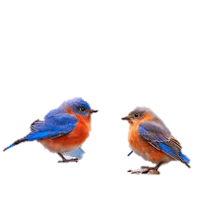
أكمل عبارات الضرب الآتية
1×2=
2
4
2×2=
6
3×2=
8
4×2=
10
5×2=

Slide 3
جدول حقائق الضرب بالعدد 2
6×2=12
1×2=2
7×2=14
2×2=4
8×2=16
3×2=6
9×2=18
4×2=8
10×2=20
5×2=10

Slide 4
والى لقاء جديد في درس جديد

